Slide 1








自宅内のネットワーク
自宅ネットワークの外
光ファイバー
電話線(ADSL)
その他
ルーター
ONU
(モデム)
家の中
Internet

Slide 2
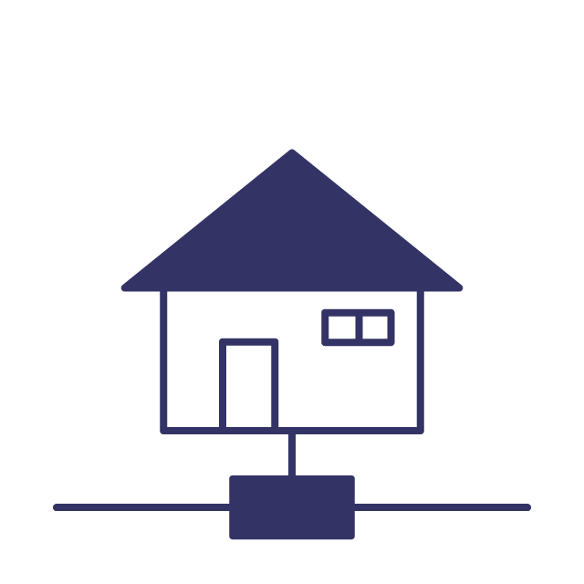



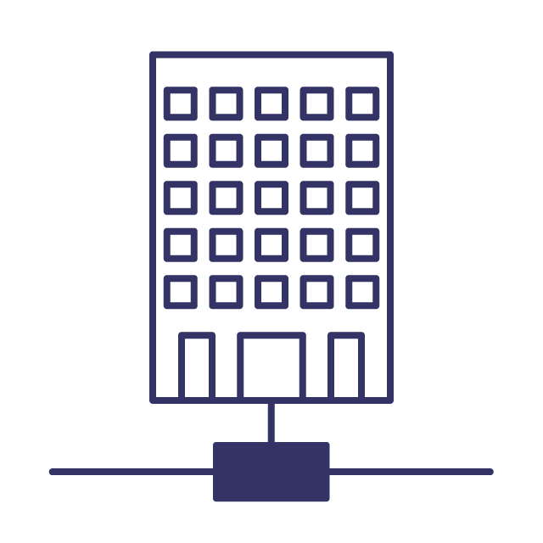
Internet
Yahooのサービスの
ネットワーク
自宅のネットワーク
Googleのサービスの
ネットワーク
隣家のネットワーク
カフェのネットワーク
会社のネットワーク

Slide 3

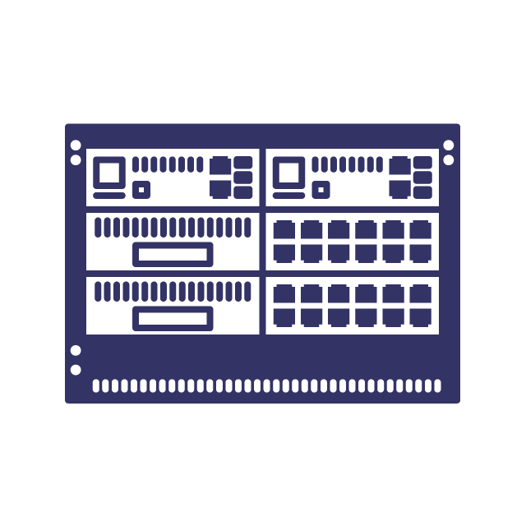

ページを下さい
送信元
家
送信先
Yahoo
要求
応答
送信先
家
送信元
yahoo
Internet
転送ルール
家は左
Yahooは右
自宅のネットワーク
Yahooのネットワーク

Slide 4
ネットワークアドレス
ホストアドレス
転送ルール
192.168.0.0/24は左
172.16.0.0/16は下
10.0.0.0/8は右
192
168
0
0
10
0
0
0
8bit
8bit
8bit
8bit
8bit
8bit
8bit
8bit
192.168.0.0/ 24
10.0.0.0/ 8
10.0.0.10
192.168.0.10
192.168.0.11
10.1.1.11
172.16.0.10
172.16.1.11
172
16
0
0
172.16.0.0/ 16
8bit
8bit
8bit
8bit

Slide 5
宛先IP : 192.168.0.10
ネットワーク間通信
宛先IP : 10.0.0.10
192.168.0.0/24
10.0.0.0/8
IP : 192.168.0.10
MAC : 0000:0000:0001
IP : 192.168.0.11
MAC : 0000:0000:0002
IP : 10.0.0.10
MAC : 0000:0000:0011
宛先MAC : 0000:0000:0002
宛先MAC : 0000:0000:0001
同一ネットワーク内通信

Slide 6

アプリケーション
アプリケーション
メーラー
ブラウザ
メール
サーバー
Web
サーバー
通信の振り分け
通信の振り分け
ホスト間の転送
ホスト間の転送
192.168.0.10
10.0.0.10

Slide 7


アプリケーション
(Layer 7)
データ
ソケットという仕組みで
ネットワークを使う
TCP/UDP (Layer 4)
データグラム
DATA
TCP
ボディ
TCP ヘッダ
カプセル化
(OSが自動で処理)
IP (Layer 3)
パケット
DATA
TCP
IP
ボディ
IP ヘッダ
イーサネット
(Layer 2)
フレーム
DATA
TCP
IP
Eth
データ送信
ボディ
イーサネットヘッダ

Slide 8


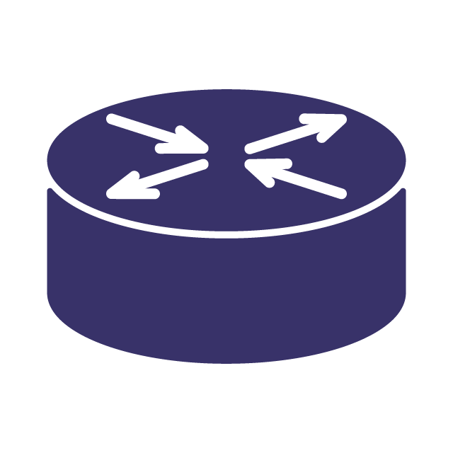
アプリケーション
(ブラウザ)
アプリケーション
(Webサーバー)
TCP/UDP
TCP/UDP
IP
IP
ホストが利用
イーサネット
転送に利用
イーサネット
DATA
物理(電気信号)
物理(電気信号)
Eth
IP
TCP
Download
様々な機器を通るがIPとイーサネットを見て転送される

